Slide 1

Fototävling 2024 - START
Alla betalande medlemmar i fritidsföreningen har rätt att rösta i årets fototävling med temat ”START”.
Ingen får rösta på sin egen bild.
Skicka ett e-postmeddelande om vilka 3 bilder du tycker ska ha årets priser enligt följande anvisning:
  • Vilka 3 bilder man röstar på och i vilken ordning man vill ha dom enligt exemplet nedan:
1. Bild X
2. Bild X
3. Bild X
Ditt val skickas till fritidsföreningens e-postadress: fritidsforeningeniorebro@trafikverket.se senast 2024-10-06
Vad kan man vinna?
• Första pris presentkort 300:-
• Andra pris presentkort 200:-
• Tredje pris presentkort 100:-
    Bland alla röstande kommer vi att lotta ut 2 presentkort á 100:-.

Slide 2
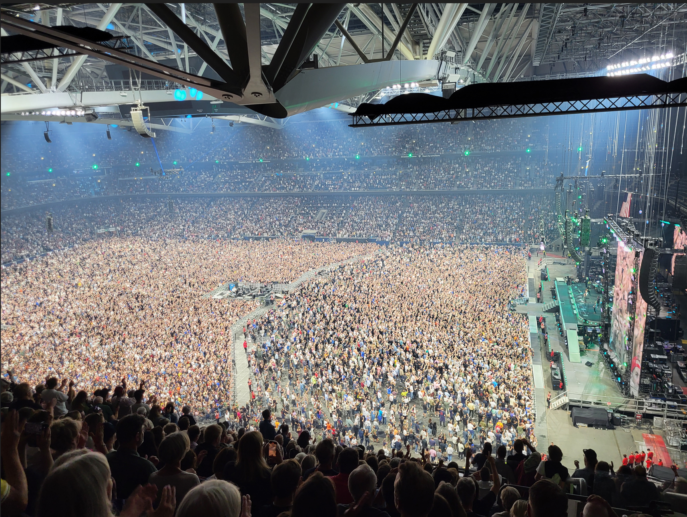
Bidrag # 1 - ”Nu startar konserten!”
Bilden är från en konsert med Bruce Springsteen 18/7 och är tagen precis vid starten på konserten.

Slide 3
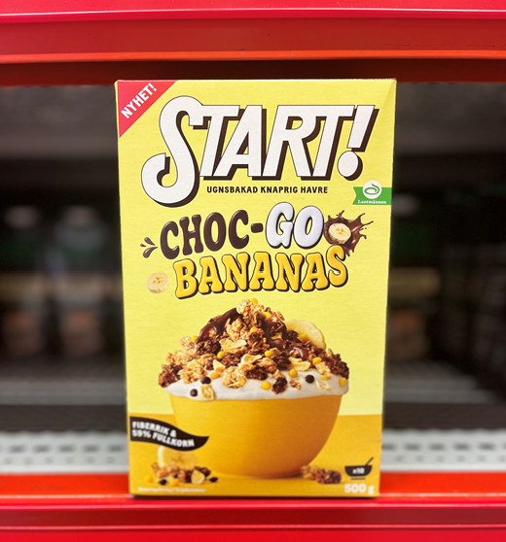
Bidrag # 2

Slide 4
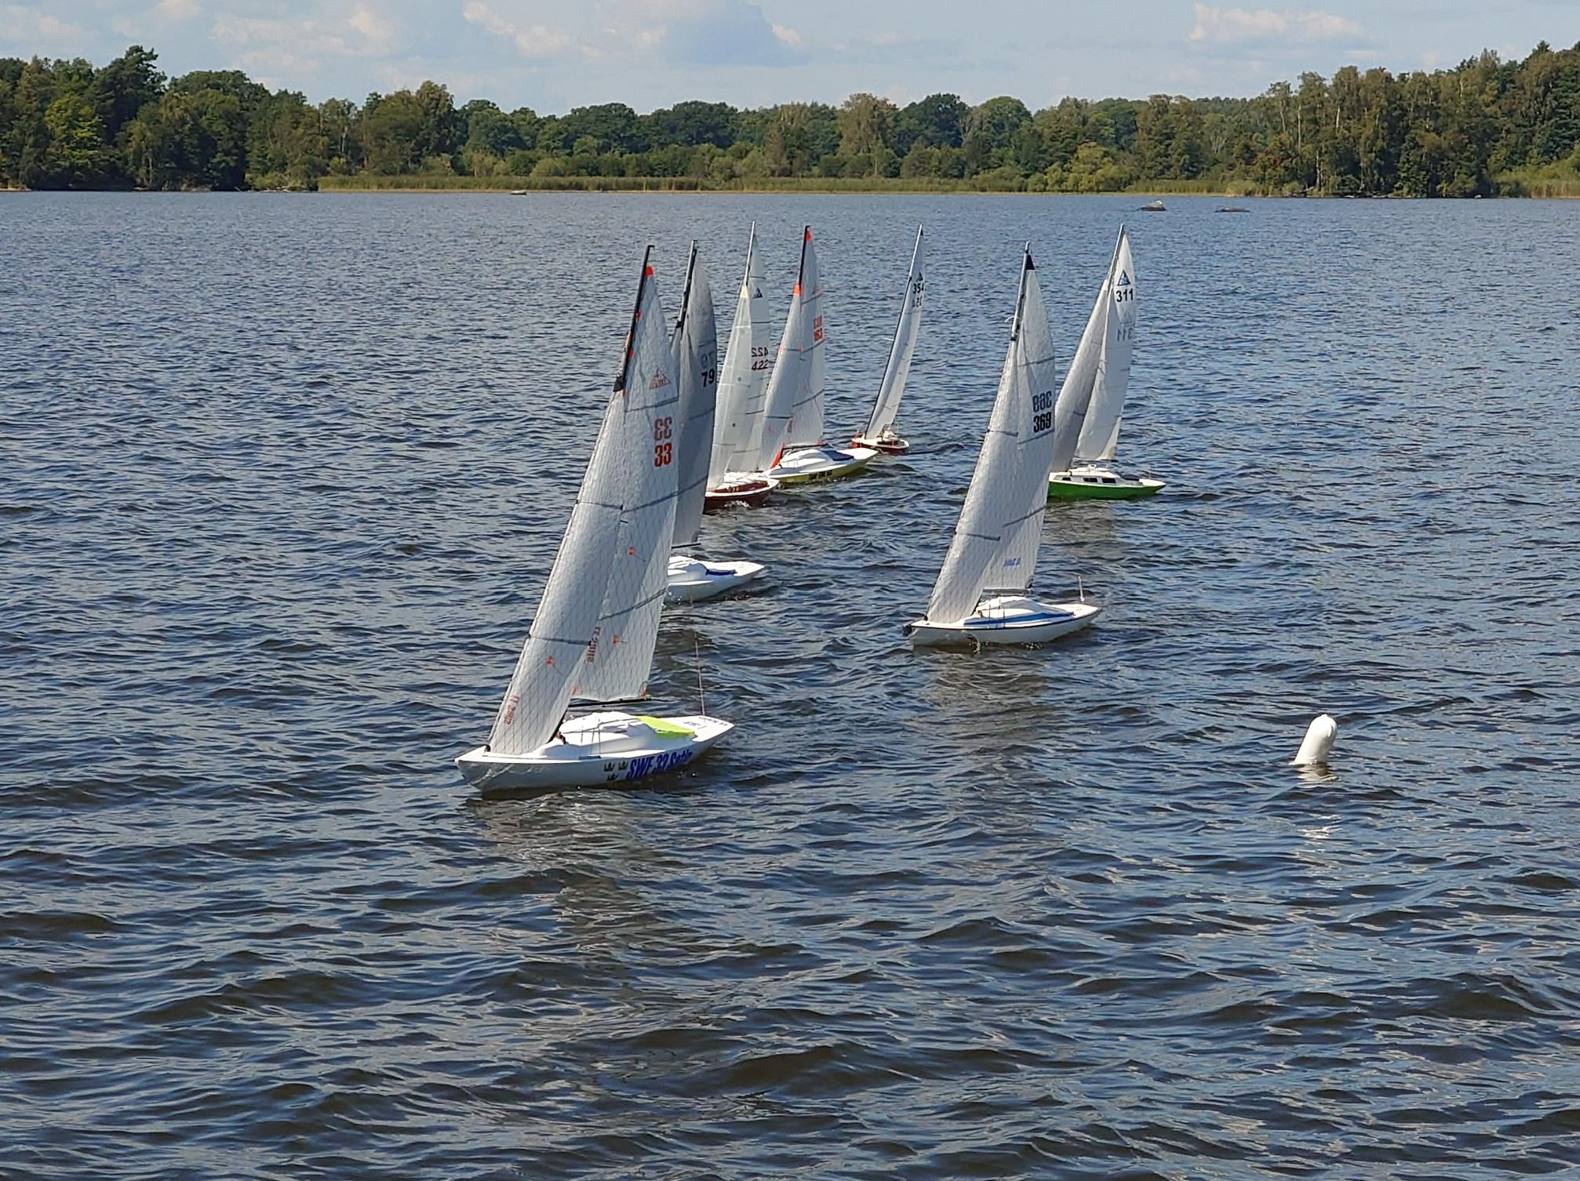
Bidrag # 3
Starten på segelbåtstävlingen för modellbåtar i Grythem sommaren 2024

Slide 5
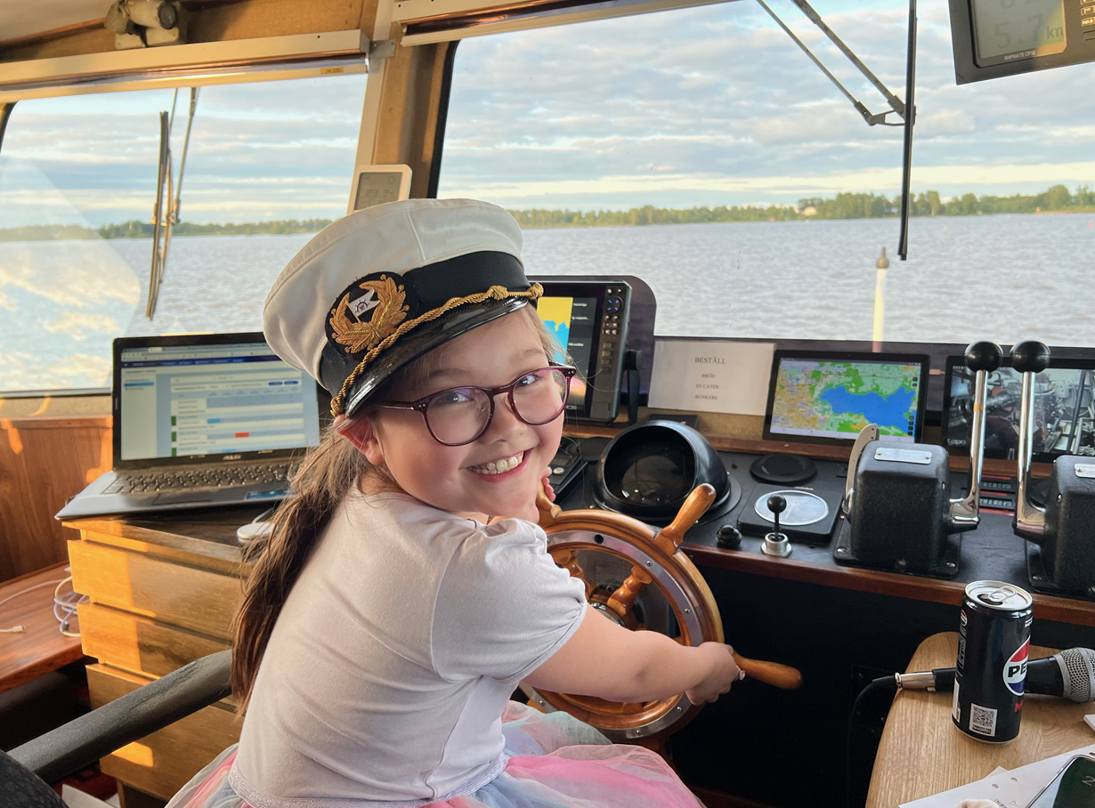
Bidrag # 4
Start som kapten på räkbåten :)

Slide 6
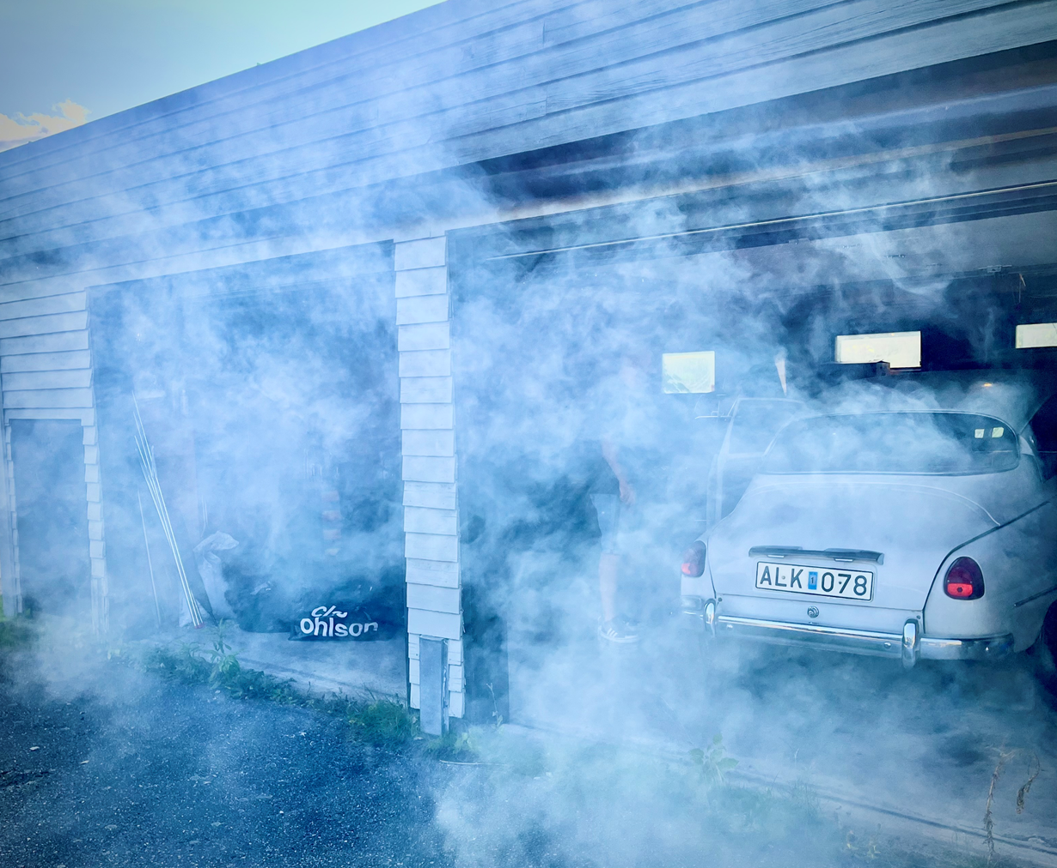
Bidrag # 5

Slide 7
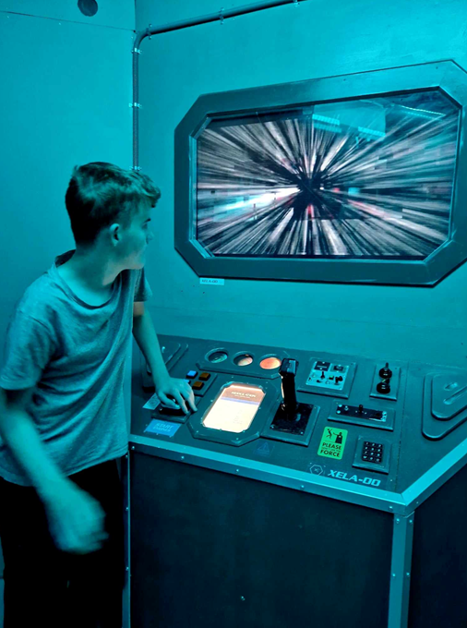
Bidrag # 6
Start av rymdskepp på Boda Borg i Östersund

Slide 8
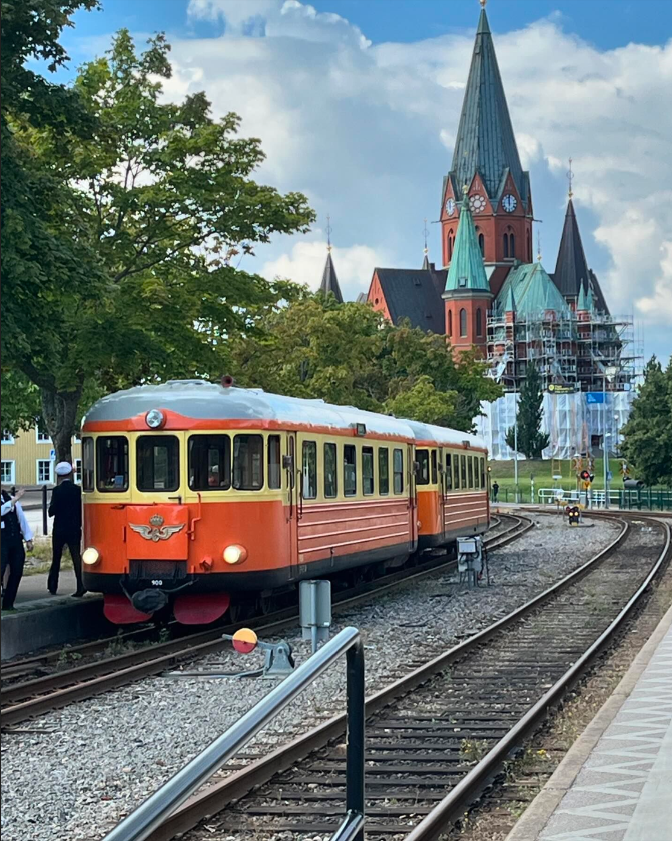
Bidrag # 7
Starten på en trevlig sommardag på Smalspåret.

Slide 9
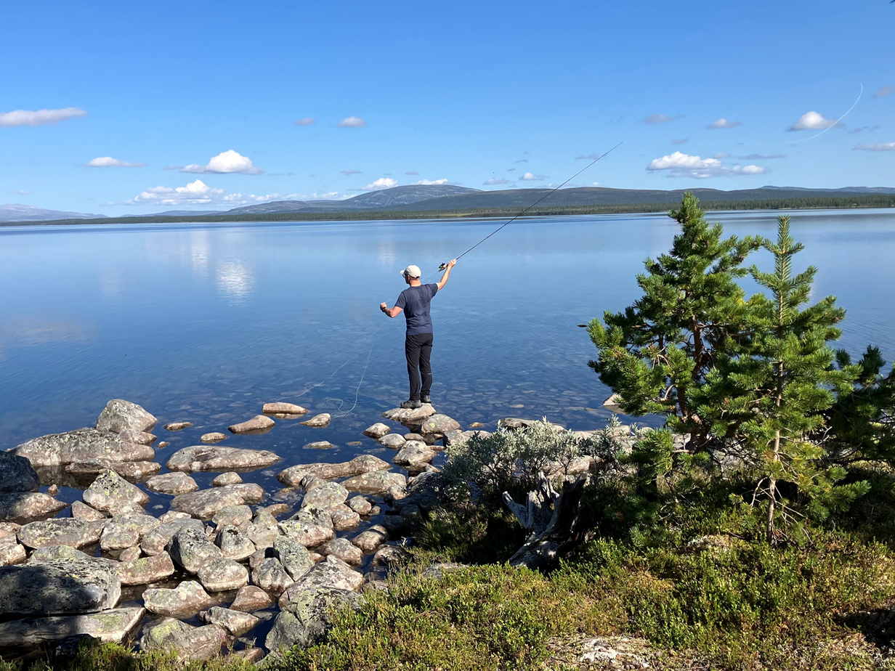
Bidrag # 8
STARTEN i ett flugfiskekast vid sjön Rogen, Härjedalen.

